Slide 1
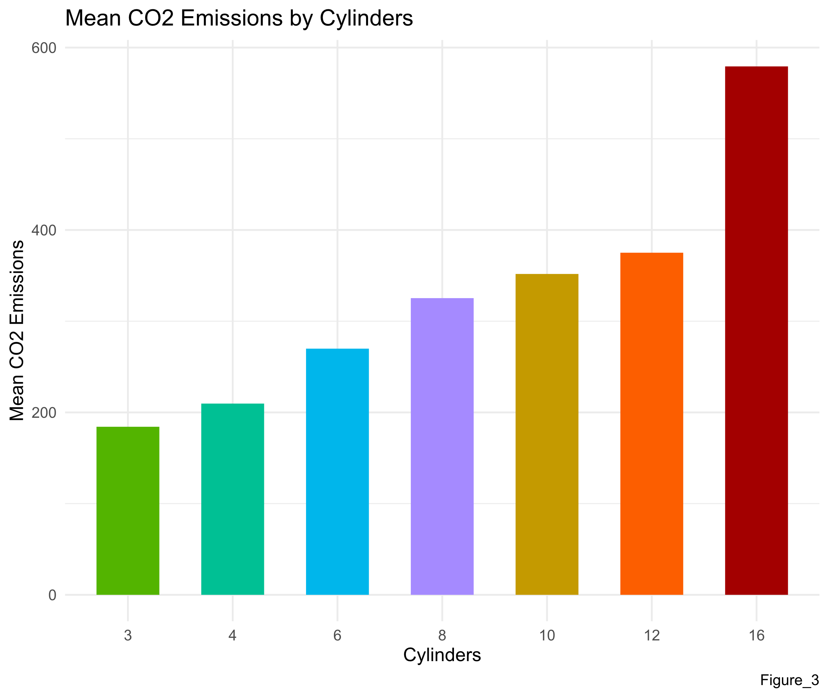
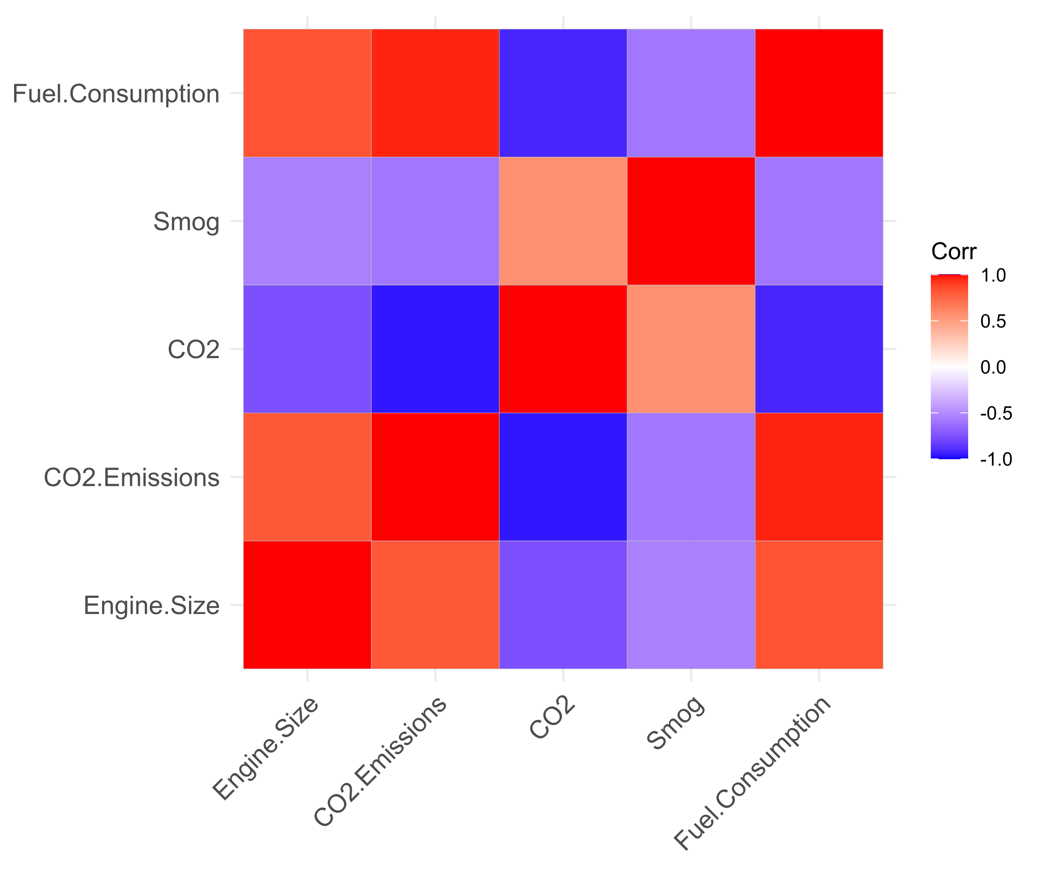
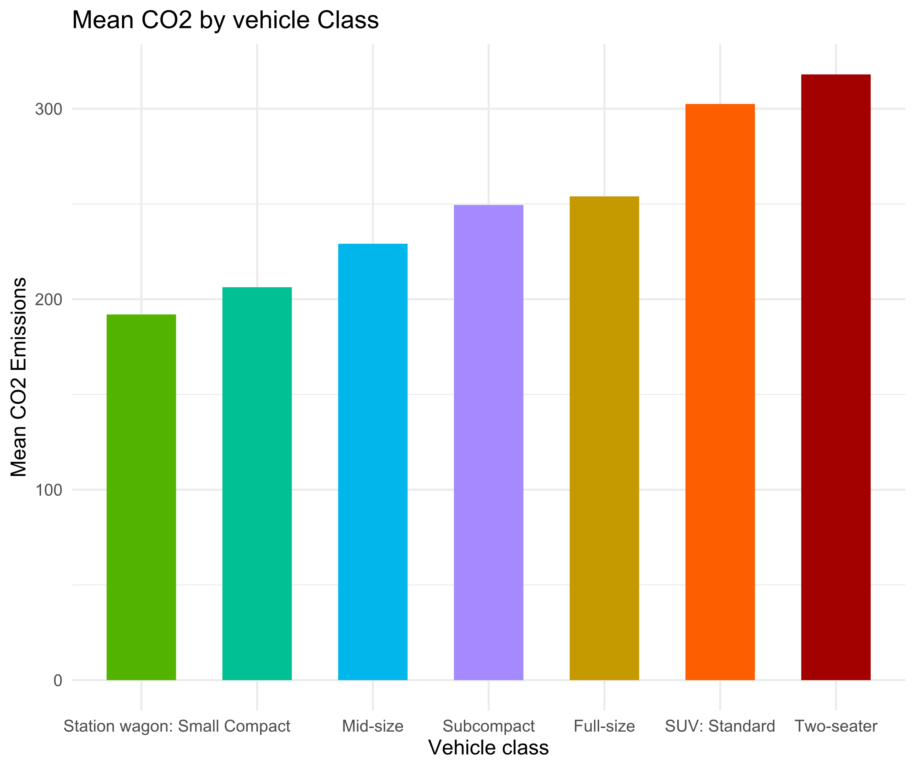
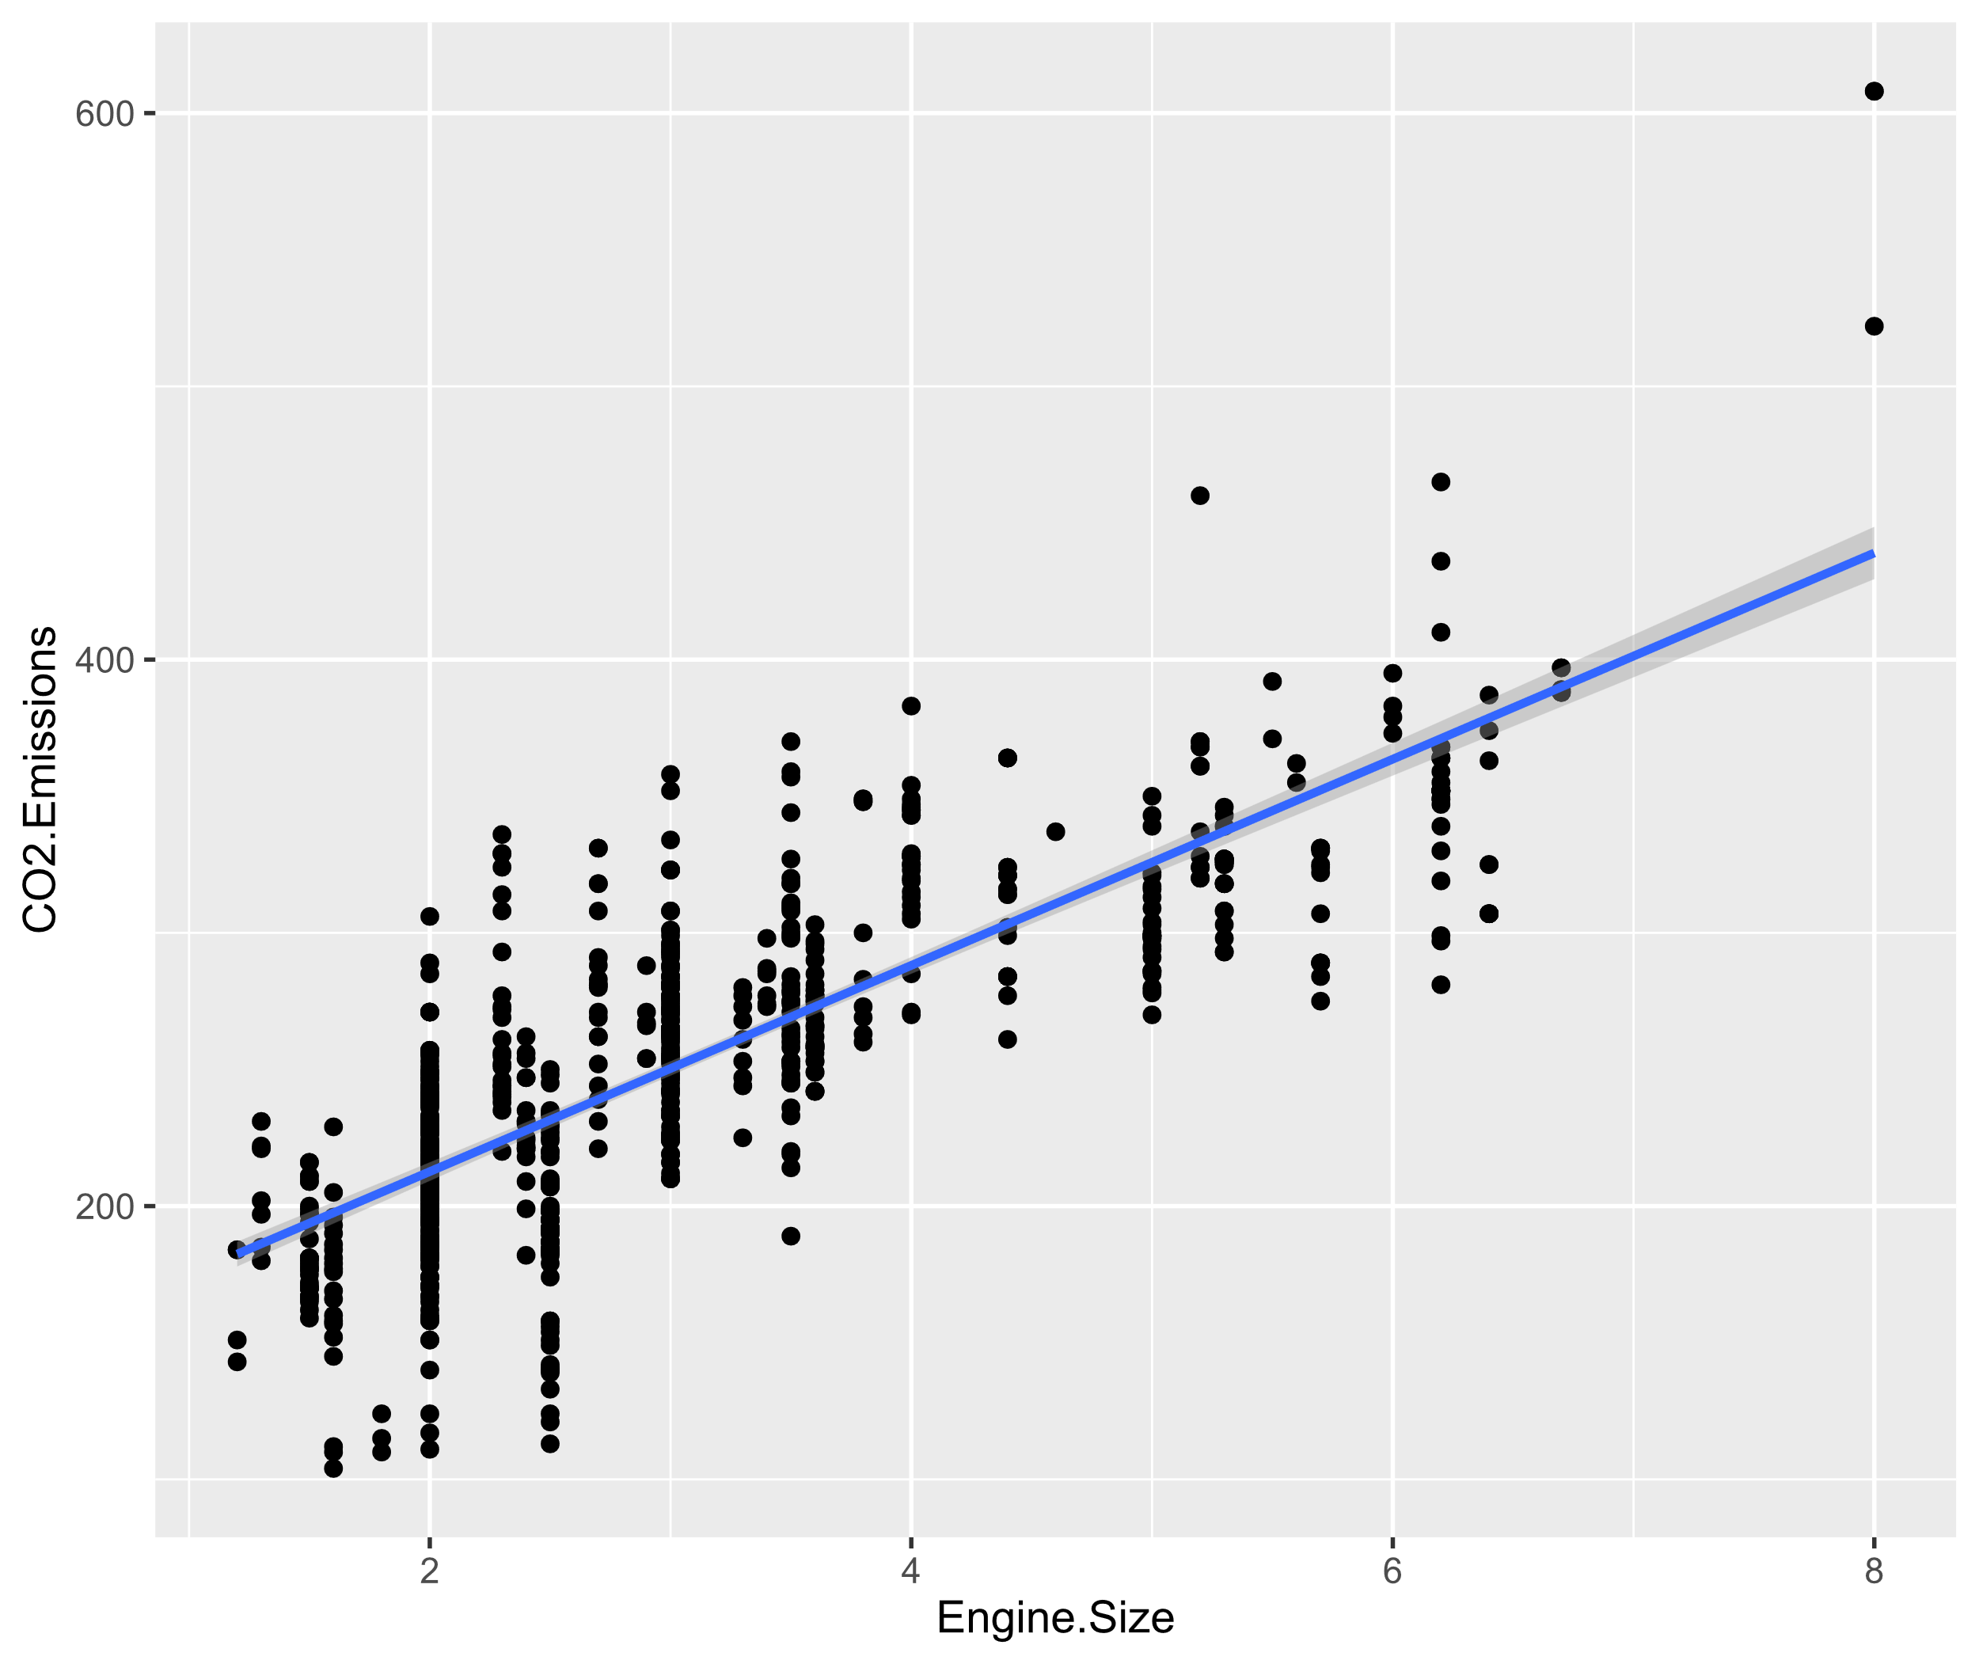
Factores que contribuyen a las emisiones de carbono en los vehiculos.
Resumen
Figura 1.2
Debido a alta multicolinialidad se estimaron las emisiones de carbono unicamente en base a el volume del motor (en litros)
R^2 de 0.67 un 67% de la variabilidad de Y esta explicada por el tamaño del motor indicando alto componente lineal
Utilizando los datos proporcionados por el gobierno de Canadá vamos a tartar de entender que factores influyen en las emisiones de carbono por parte de los vehículos y pensar en posibles estrategias para reducir la emisión de carbono por parte los mismos.
Introducción
En los últimos años, la preocupación por el cambio climático ha llevado a una mayor atención sobre las emisiones de dióxido de carbono (CO2) provenientes de los vehículos. Estas emisiones son una de las principales fuentes de gases de efecto invernadero en la atmósfera, lo que contribuye al calentamiento global por lo que comprender los factores influyentes en las emisiones es clave para comprender las causas del problema y abordar la problemática de una mejor manera
En este poster se presentará una correlación de los diferentes factores que explican las emisiones de CO2 de los vehículos, incluyendo el tipo de combustible utilizado, el tamaño, la eficiencia del motor y el combustible utilizado por el mismo.
Figura 1.3
Figura 1.1
El primer paso para comprender de donde provienen las emisiones de dióxido de carbono fue crear una matriz de correlaciones entre nuestras variables para una visualización rápida y simple del problema.
En esta figura podemos ver como hay una alta correlación entre las variables que explican a nuestra variable dependiente CO2 emisiones. Especialmente en cuanto al tamaño del motor de Vehículo.
Se presencia un alto grado de multicolinealidad entre nuestras variables.
Figura 1.2
A destacar que la clase de Vehículo que mas emisiones emite es uno de dos plazas. No fue lo esperado
El tamaño del vehículo no correlaciona con las emisiones de carbono del vehículo.
Un vehículo de 2 plazas emite un %65 de emisiones adicionales con respecto a un vehículo rural pequeño, traduciéndose en 861 kilos de dióxido de carbono adicional en la atmosfera.
Conclusión
Para concluir podemos notar que la incidencia de la elección de un vehículo sobre otro tiene un alto impacto en las emisiones de carbono emitidas a la atmosfera siendo sus principales responsables el tamaño del motor y su cantidad de cilindros empleados. Ahora deberia los estados intentar regular el mercado de vehículos para que las personas se inclines hacia alternativas mas sustentables y ecológicas?, mediante incentivos u impuestos?
Referencias: Data set utilizado:https://open.canada.ca/data/en/dataset/98f1a129-f628-4ce4-b24d-6f16bf24dd64/resource/87fc1b5e-fafc-4d44-ac52-66656fc2a245?inner_span=True

